Slide 1
Проект “Web сервер для игры Короли”
Создатель: Костров Максим 10е
Руководитель и заказчик: Масленников Иван

Slide 2
Цель
Необходимо создать инструмент для проведения битвы ботов для игры “Короли”

Slide 3
Постановка задачи
Создать сервер и web интерфейс для взаимодействия с пользователями.
Каждый участник может сделать всё, нужное для него со своего компьютера:
Загрузка ботов на сервер
Запуск битвы и её просмотр
Просмотр результатов

Slide 4
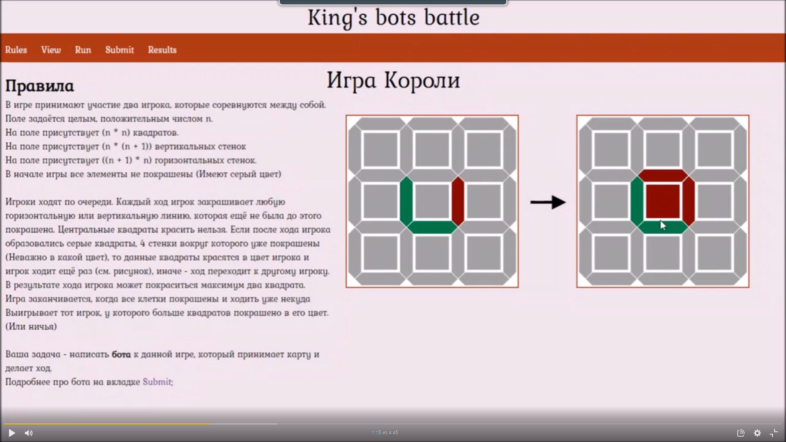

Slide 5
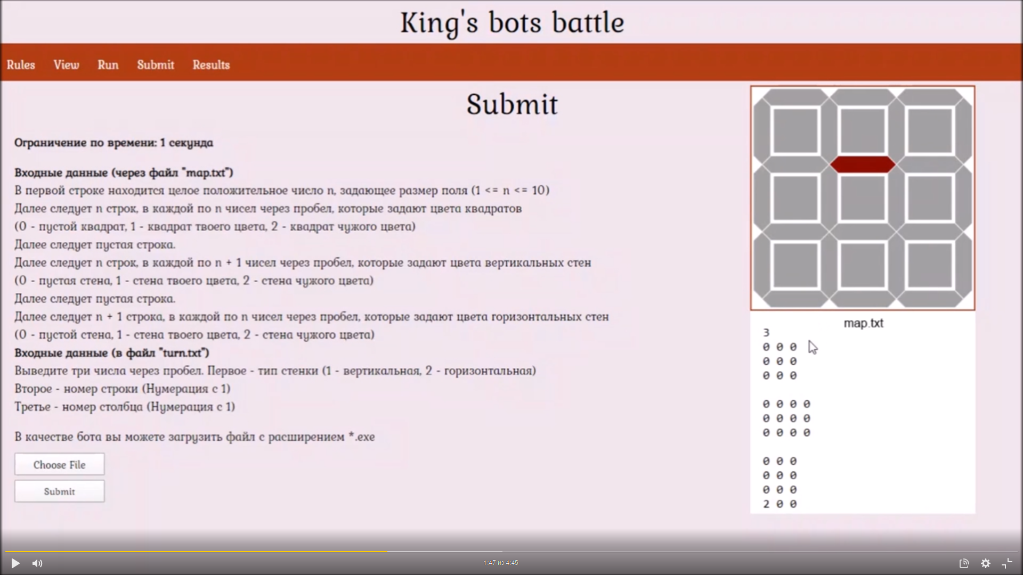

Slide 6
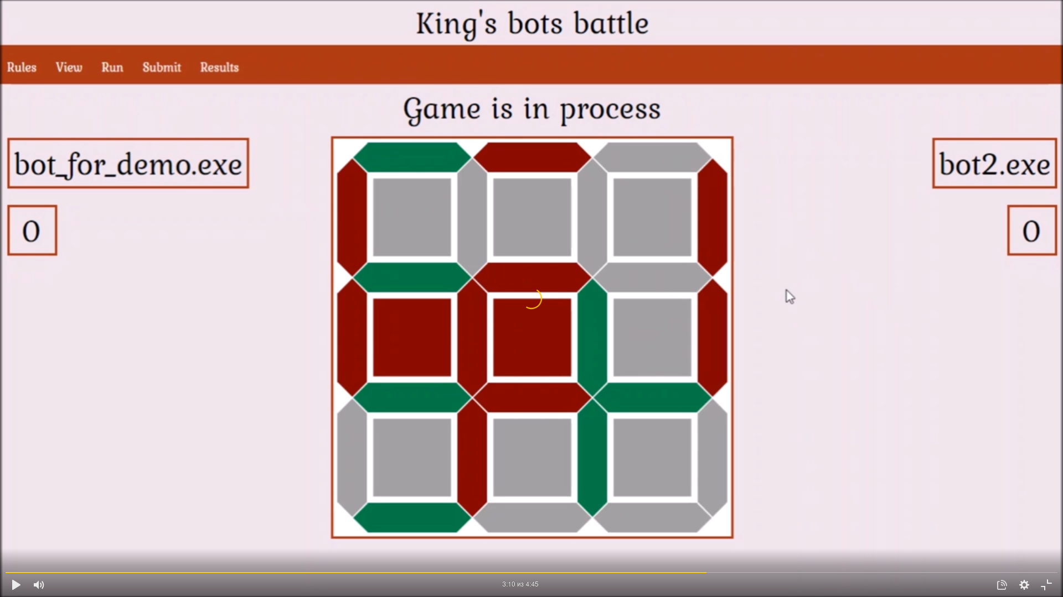

Slide 7
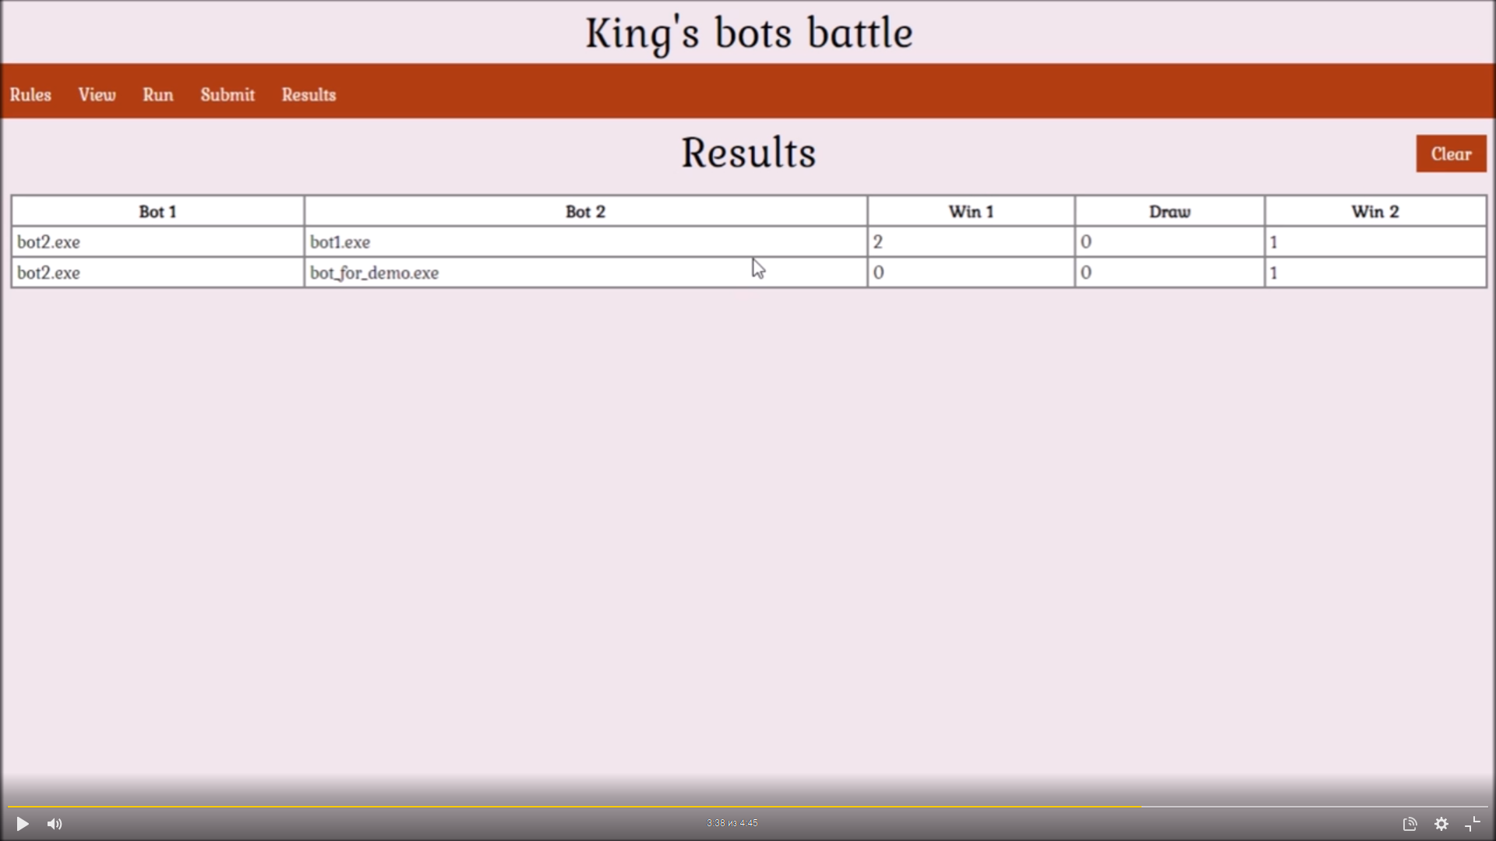

Slide 8
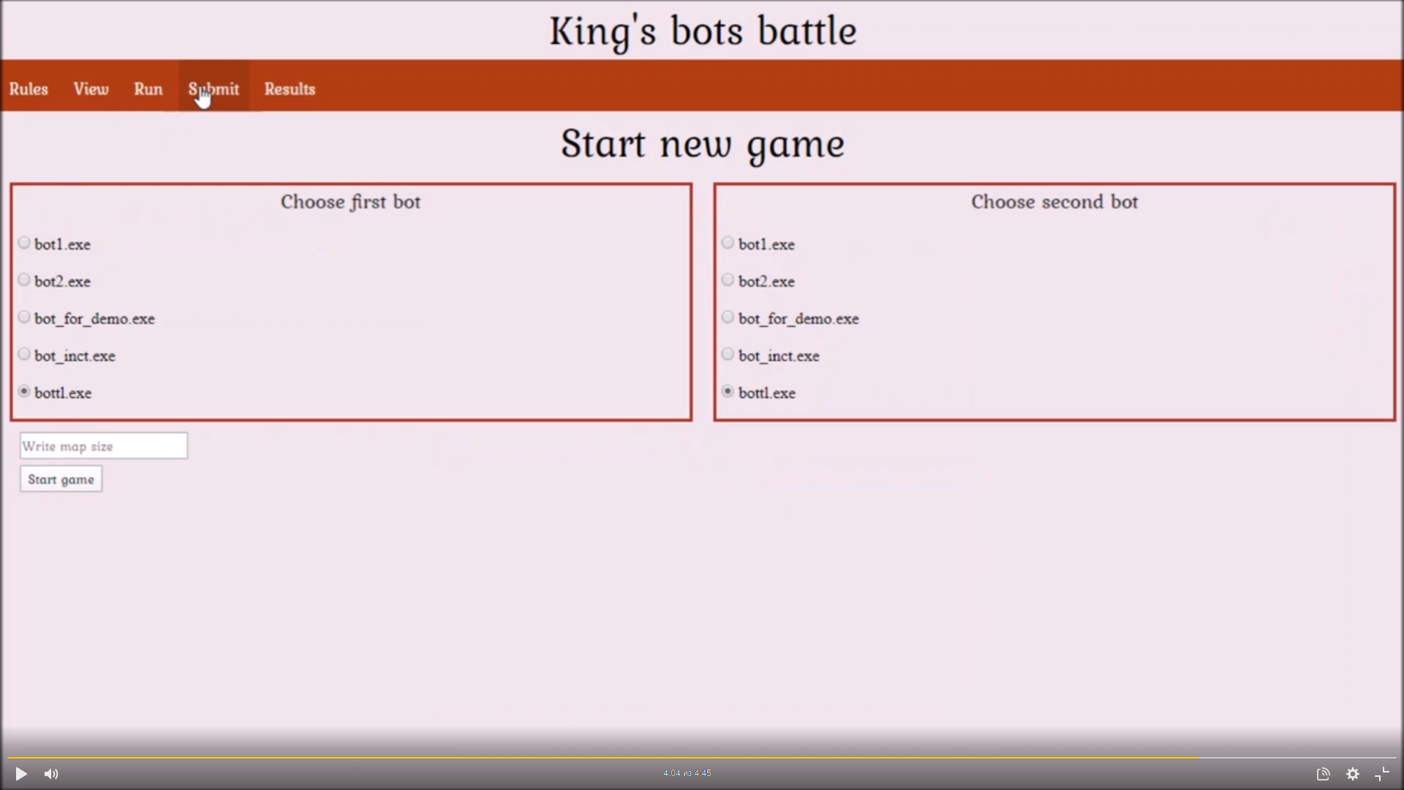

Slide 9
Итог
Проект реализован

